Slide 1
Audit Carrefour
Magasin: Bizerte
Dr Raja Bouhalfaya
Mme. Mariem Lahmer
Le 22/05/2018

Slide 2
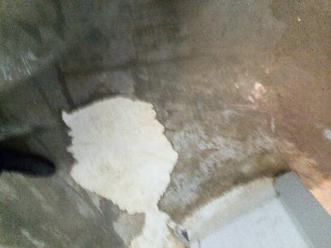
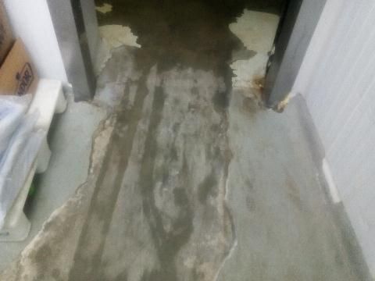
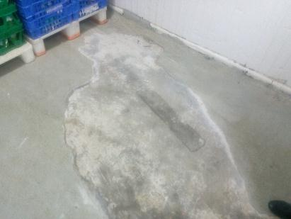
Chambres froides: Le revêtement du sol était crevassé à plusieurs niveaux.

Slide 3
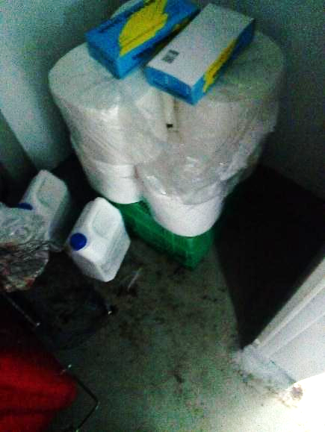
Local poubelle Boucherie: des rouleaux de papier essuie-mains ,des boites de gants et des produits désinfectants étaient entreposés à proximité de la poubelle.

Slide 4
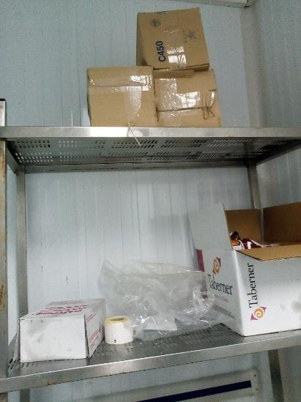
Laboratoire Boucherie: présence de cartons à l’intérieur du laboratoire.

Slide 5
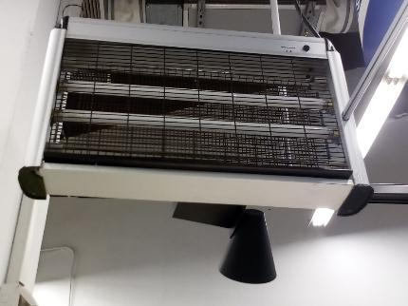
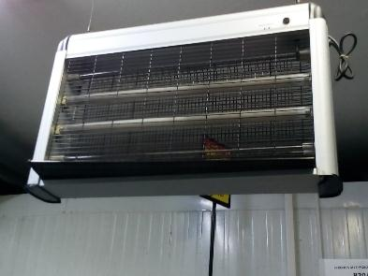
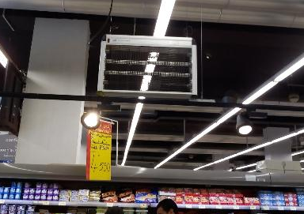
La plupart des DEIV était non fonctionnel : Poissonnerie ,FLEG et terminal de cuisson.

Slide 6
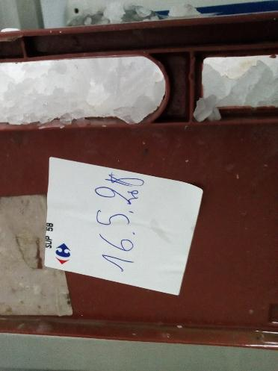
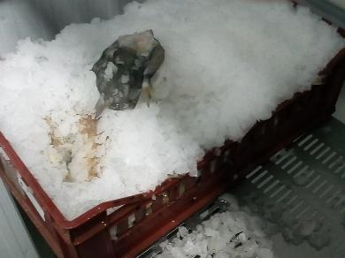
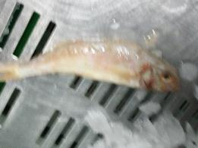
CF Poissonnerie: Présence d’une caisse de poissons variés dont la date de réception était le 16/05/2018. Les poissons étaient dans un mauvais état de fraicheur.

Slide 7
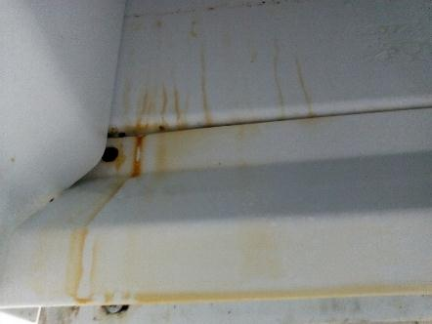
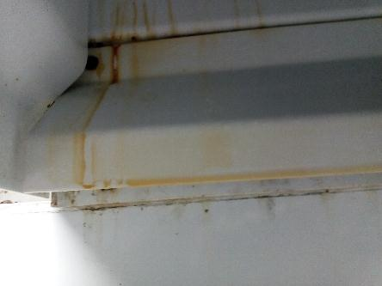
CF Poissonnerie: Présence de traces de rouille à l’intérieur de la fabrique de glaces.

Slide 8
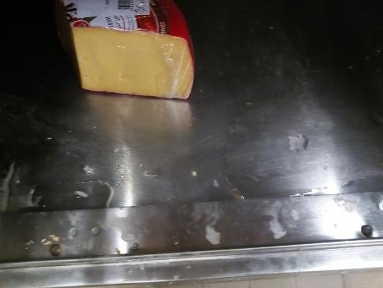
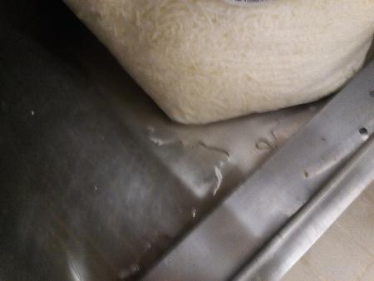
Charcuterie/fromage: égouttage depuis l’évaporateur du meuble réfrigéré au niveau du stand .

Slide 9
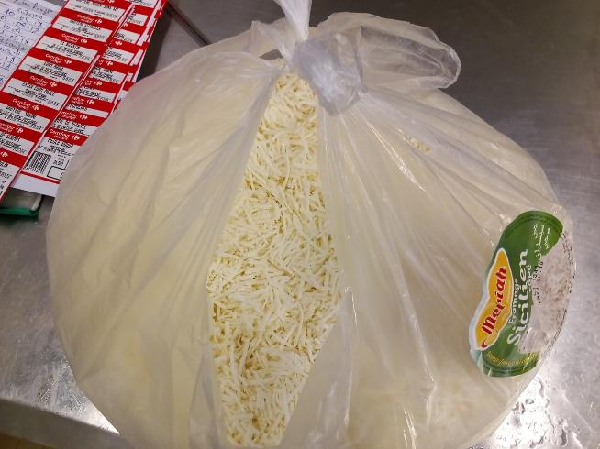
Charcuterie/fromage: le sachet contenant du fromage râpé n’était pas fermé correctement . Aviser le fournisseur sur cet écart.

Slide 10
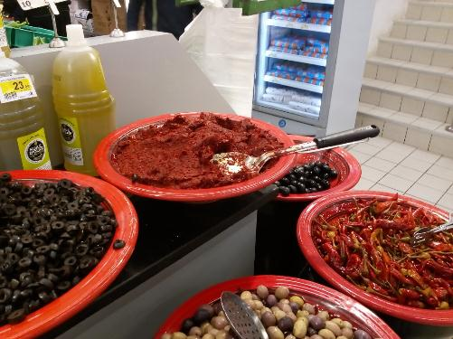
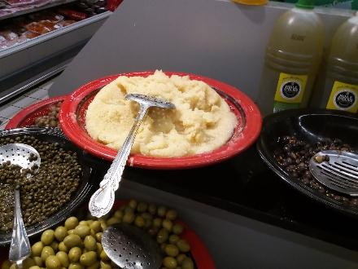
Olives et épices: L’harissa et l’ail n’étaient pas protégés par un papier film .

Slide 11
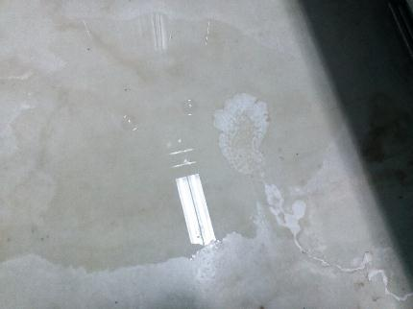
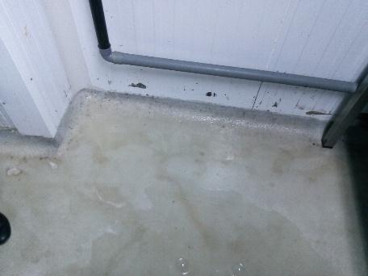
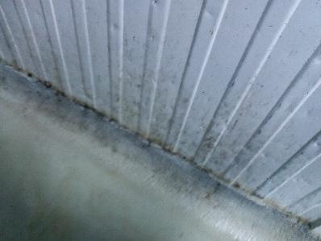
LaboratoireTraiteur:Importante stagnation d’eau ,avec des traces d’humidité : piqures de moisissures au niveau des murs.

Slide 12
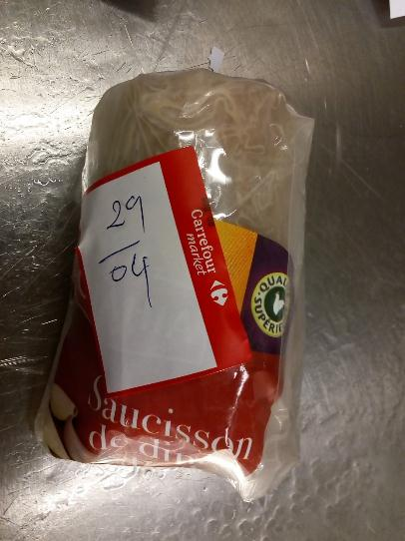
Charcuterie/fromage: Un boudin de saucisson de dinde à l’ail était entamé depuis le 29/04 (depuis environ 27 jours).

Slide 13
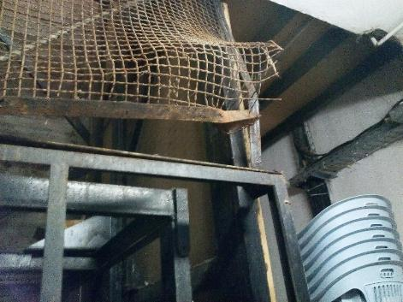
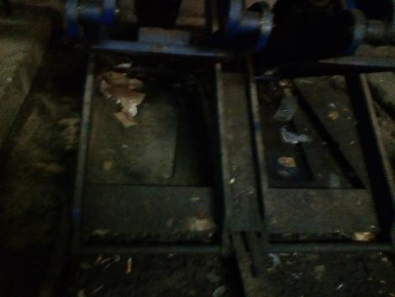
L
Montes charges : Le grillage était démonté au niveau du monte-charges .Accumulation de déchets en dessous du monte-charges de la réception.

Slide 14
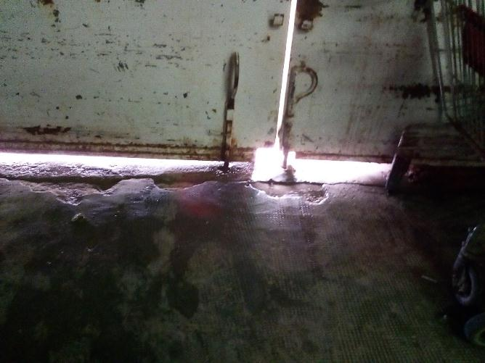
Zone de réception: La porte de la réception manquait d’étanchéité par de dessous.

Slide 15
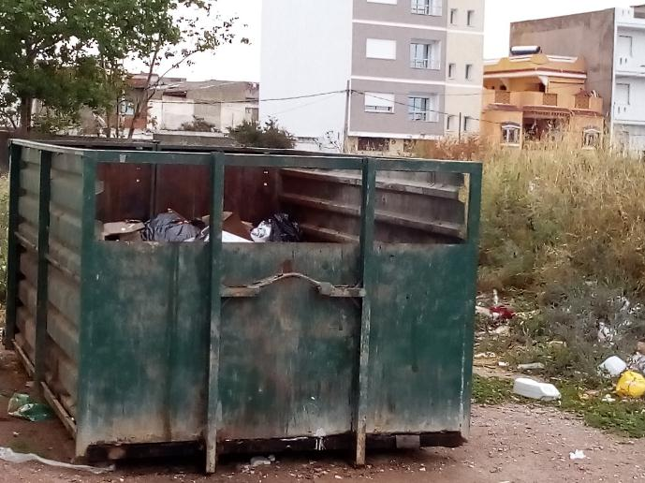
L
Absence de local poubelle. Une benne à ordure située à proximité du magasin servait pour la collecte des déchets.

Slide 16
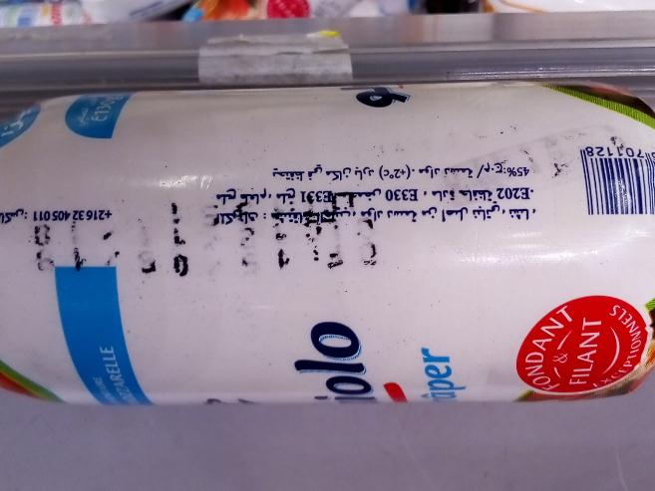
PLS: Les mentions DF,DLC et Numéro de lots étaient illisibles sur des boudins de fromage « Pizzaiolo ».aviser le fournisseur su cet écart.

Slide 17
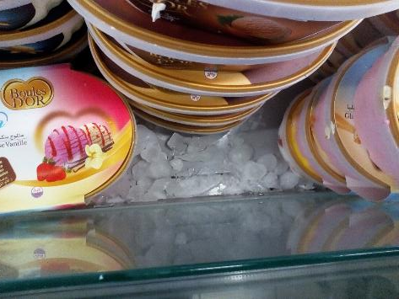
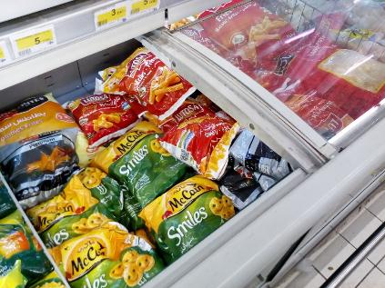
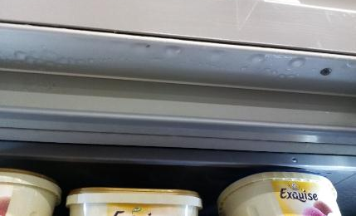
Meuble des surgelés: Une partie du couvercle du meuble était démontée. Présence d’égouttage sur les produits.

Slide 18
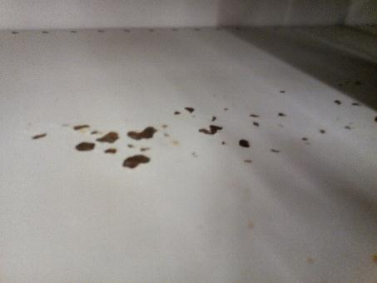
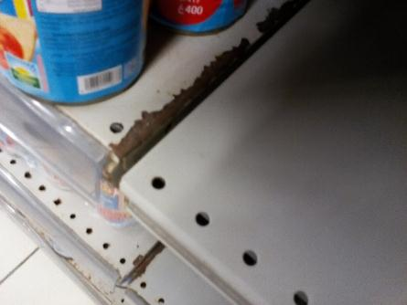
PGC: Présence de traces de rouilles au niveau des étagères.

Slide 19
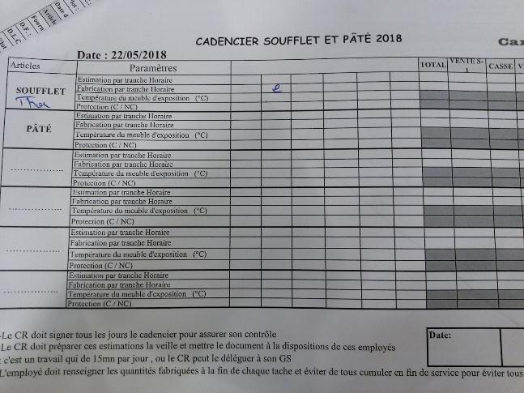
Traiteur: Les soufflets et les pâtés étaient exposés à température ambiante ,vu l’absence de meuble froid d’exposition ,nécessité de mentionner la durée d’exposition.

Slide 20
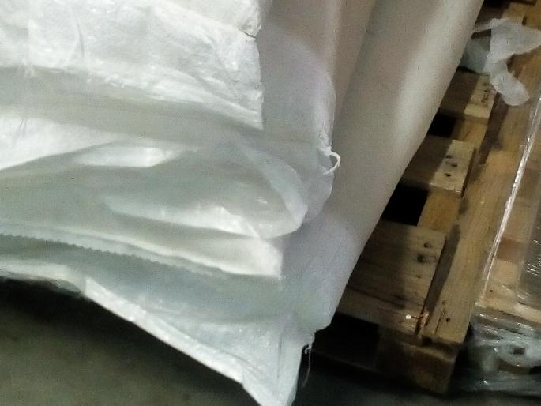
Réserve: Entreposage des sacs de sucre sur des palettes en bois.

